Slide 1
Đáp ứng tần số
Giới thiệu
Mô hình phân tích
Đáp ứng vùng tần số thấp
Hiệu ứng điện dung Miller
Đáp ứng vùng tần số cao

Slide 2
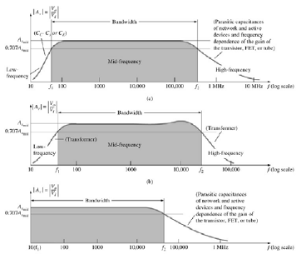
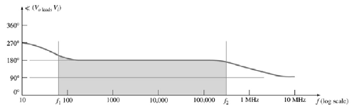
Giới thiệu
Biểu diễn ảnh hưởng của tần số của tín hiệu vào đến hệ số khuếch đại (về độ lớn và pha)

Slide 3
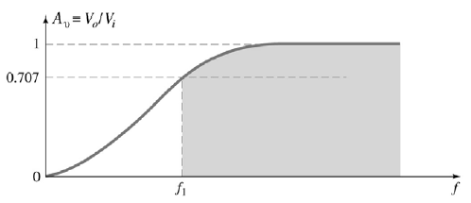
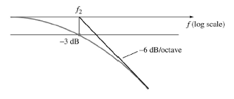
Giới thiệu
Tần số cắt: hệ số khuếch đại giảm 0,707 lần (3dB)
f₁ tần số cắt vùng thấp
f₂ tần số cắt vùng cao

Slide 4
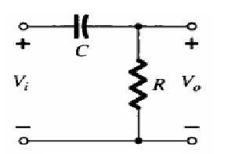
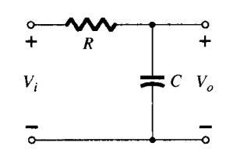
Mô hình phân tích
Khâu lọc thông cao
Khâu lọc thông thấp

Slide 5
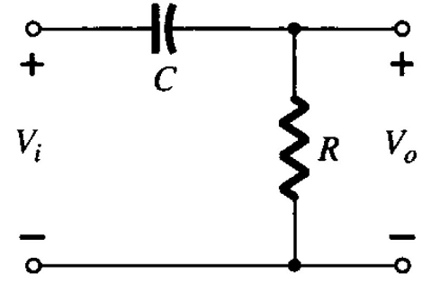
Mô hình phân tích đáp ứng tần số
- Khâu lọc thông cao
Tụ điện tương đương
ngắn mạch tại vùng tần số cao
hở mạch tại vùng tần số thấp

Slide 6
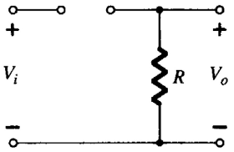
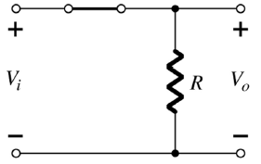
Mô hình phân tích đáp ứng tần số
- Khâu lọc thông cao
Vùng tần thấp,
C tương đương hở mạch
=> V_{o}=0, A_{v}=0
Vùng tần cao,
C tương đương ngắn mạch
=> V_{o}=V_{i,} A_{v}=1

Slide 7
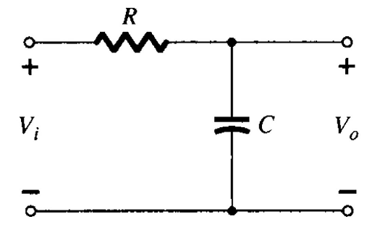
Mô hình phân tích đáp ứng tần số
- Khâu lọc thông thấp
Tụ điện tương đương
ngắn mạch tại vùng tần số cao
hở mạch tại vùng tần số thấp

Slide 8
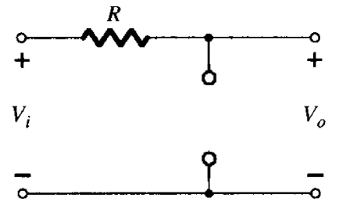
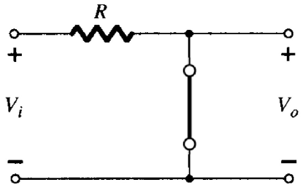
Mô hình phân tích đáp ứng tần số
- Khâu lọc thông thấp
Vùng tần thấp,
C tương đương hở mạch
=> V_{o}= V_{i} , A_{v}= 1
Vùng tần cao,
C tương đương ngắn mạch
=> V_{o}= 0 , A_{v}=0

Slide 9
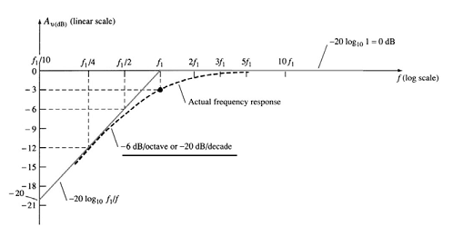
Mô hình phân tích đáp ứng tần số
- Tần số cắt

Slide 10
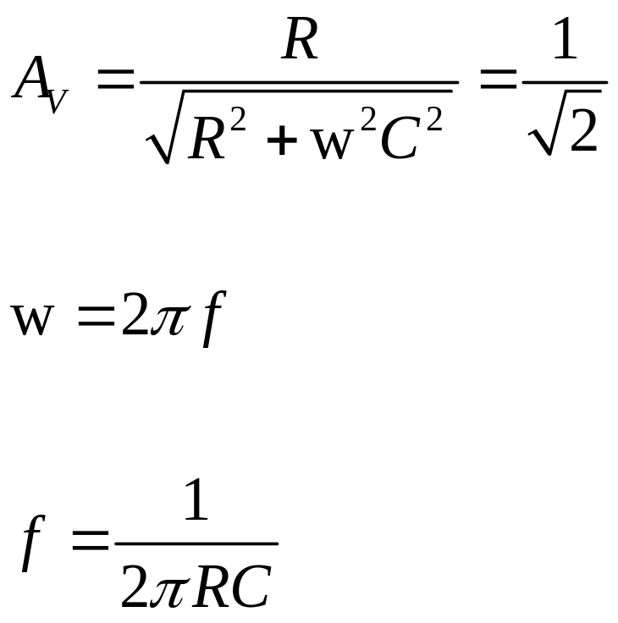
Mô hình phân tích đáp ứng tần số
- Tần số cắt
Tần số cắt: hệ số khuếch đại giảm 0,707 lần (3dB)

Slide 11
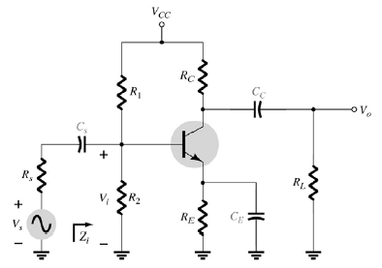
Đáp ứng vùng tần số thấp mạch khuếch đại dùng BJT
Vùng tần số thấp bị giới hạn bởi các khâu lọc thông cao do tụ điện ở
  cửa vào C_{in} (f_{Ls})
  ra C_{out} (f_{Lo})
  chân emitơ C_{emitter} (f_{Le})
Tần số giới hạn vùng thấp là giá trị lớn nhất của f_{Ls}, f_{Lo}, f_{Le}

Slide 12
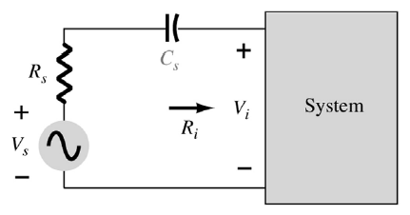
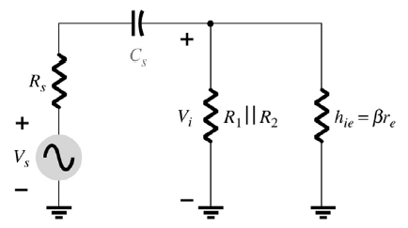
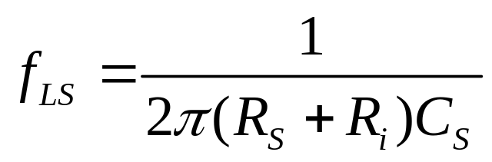
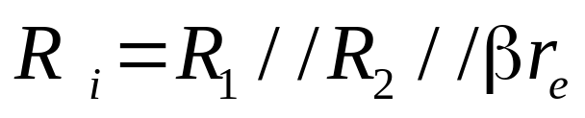
Tần số cắt vùng thấp do tụ cửa vào
với

Slide 13
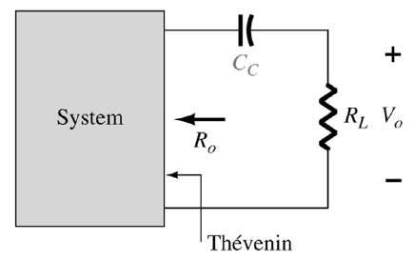
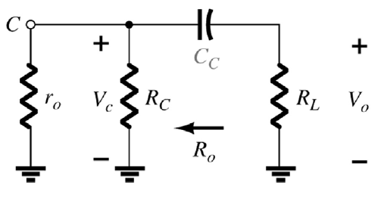
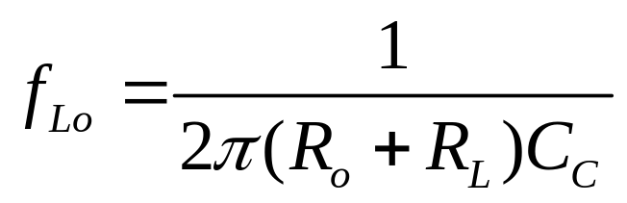
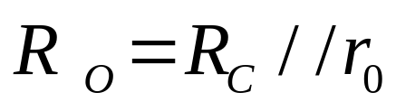
Tần số cắt vùng thấp do tụ cửa ra
với

Slide 14
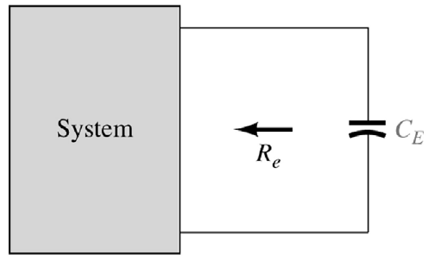
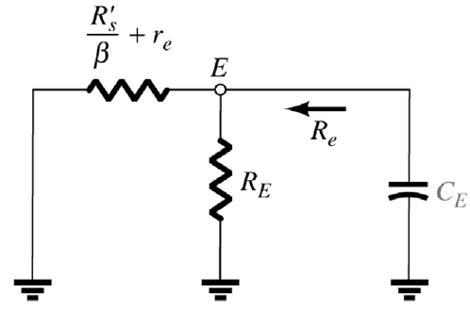
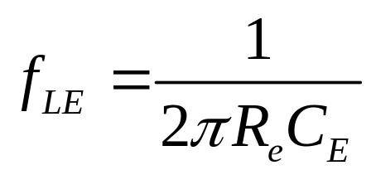
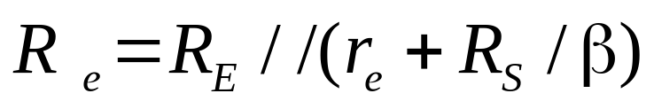
Tần số cắt vùng thấp do tụ chân emitơ
với

Slide 15
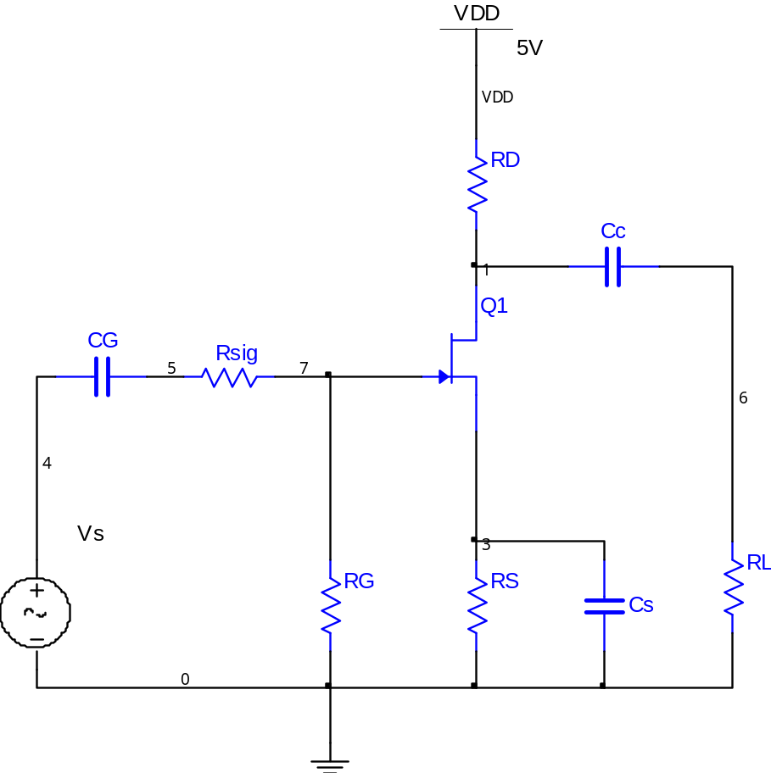
Mạch khuếch đại dùng FET
Phân tích tương tự BJT
3 tụ điện C_{G}, C_{C}, C_{S}
f_{LG}=1/[2π(R_{sig}+R_{i})C_{G}] với R_{i}=R_{G}
f_{LC}=1/[2π(R_{o}+R_{L})C_{C}] với R_{o}=R_{D}//r_{d}
f_{Ls}=1/[2π(R_{eq}C_{s}] với R_{eq}=R_{s}/[1+R_{s}(1+g_{m}r_{d})/(r_{d}+R_{D}//R_{L})]

Slide 16
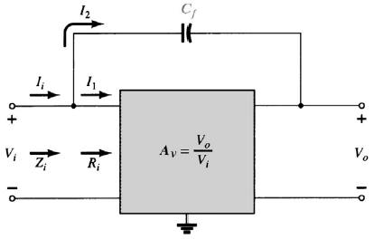
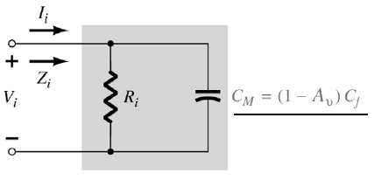
Hiệu ứng điện dung Miller
C_{f}: điện dung hồi tiếp
Mạch khuếch đại đảo
Điện dung ở cửa vào và cửa ra tăng lên
C_{M}^{in} = (1-A_{v})C_{f}
C_{M}^{out} = (1-1/A_{v})C_{f} ≈ C_{f} khi A_{v} rất lớn

Slide 17
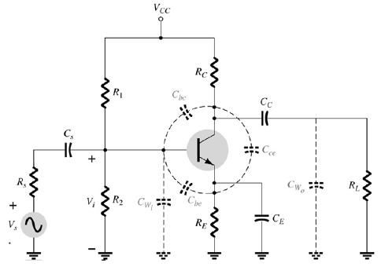
Đáp ứng vùng tần số cao mạch khuếch đại dùng BJT
Vùng tần số cao bị giới hạn bởi các khâu lọc thông thấp do các tụ kí sinh C_{bc}, C_{ce}, C_{be}, C_{wi}, C_{wo}

Slide 18
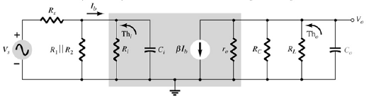
Đáp ứng vùng tần số cao mạch khuếch đại dùng BJT
C_{i}=C_{Wi}+C_{be}+C_{mi} C_{o}=C_{Wo}+C_{ce}+C_{Mi}

Slide 19
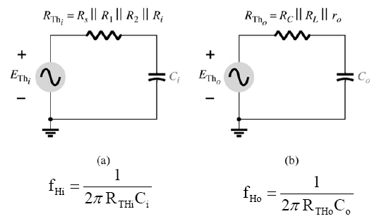
Đáp ứng vùng tần số cao mạch khuếch đại dùng BJT

Slide 20
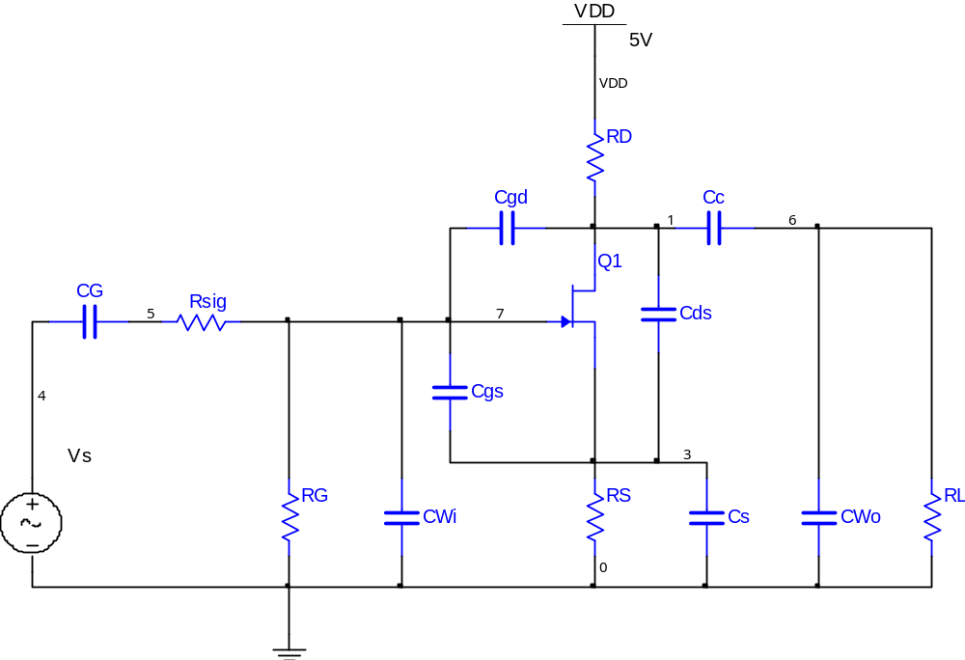
Đáp ứng vùng tần số cao mạch khuếch đại dùng FET
Tham khảo 11.10 trang 546, Electronic devices and circuit theory

Slide 21
Bài tập
Chapter 11: 10, 11, 15, 17, 18, 19, 22, 26, 28, 29, 32

